Slide 1
打台球

Slide 2

目录
1.作品简介
2.设计方案
3.实验过程
4.作品渲染说明
5.小组分工
6.总结

Slide 3

1.作品简介
本次动画制作描述的是小明去打台球，然后和台球们发生了一系列不可描述的搞笑情节。该动画是参考米高梅经典动画《猫和老鼠》的第54集《打台球的猫》，由于小组创作能力有限，此动画的主角是由简单的人物模型所替代。虽然表现力有些欠缺，但基本能表现出台球上的出杆，击球，进袋等动作。小组主要想通过此动画来致敬《猫和老鼠》这部经典动画。

Slide 4

2.设计方案
角色
动画设计
技术难点
及解决方案
构思

Slide 5
构思
（1）内容简介：在一个精致的台球室内，小明兴致勃勃来练习球技，自以为球技很好的小明在打的过程当中，发生了各种意外，笑料不断，通过镜头的切换，来表现不同的击球场景，最后以小明倒地为结束。
（2）题材：人物和场景动画
（3）主题：打台球
（4）如何搭配画面：轻快的音乐作为开场音乐，配合人物运动。为了让整个场景风格统一，整个场景所有材质都替换为木质，金属，布三类材质。降低了场景的真实度和丰富度，但是风格得到统一。
老鼠
铁板烧
大雄

Slide 6
角色动画设计
整个动画分为六个小片段，每一段动画都涉及的有角色动画和模型动画，其中主要设计了角色的走路动画、人物的打台球动画和台球的运动动画，角色动画遵循人物运动规律通过对角色控制器的k帧以及曲线编辑器的调整进行实现，台球的运动动画主要通过对台球模型的k帧实现。
老鼠
铁板烧
大雄

Slide 7
技术难点及解决方案
（1）技术难点：动画场景枯燥乏味，需要有更丰富的动画步骤去满足视觉需求 。模型的的布线太生硬，模型的材质贴图不够细致。
（2）解决方法：通过动静结合，镜头挪动，错位时间差生成来达到视觉效果的丰富。通过软化边命令，倒角边命令解决模型布线生硬问题，通过灯光上的调节使整个场景更加的真实好看，使用SubStancePainter2019软件制作模型的法线贴图、凹凸贴图等使模型细节更细致。
老鼠
铁板烧
大雄

Slide 8
3.实验过程
剧本编写
分镜制作
场景设计
材质制作
动画设计

Slide 9
剧本编写
剧本参考经典动画《猫和老鼠》的第54集《打台球的猫》进行编写，在其基础上进行简化，使其在对制作能力的要求能够在小组成员的水平承受范围内，剧本的编写全部按照标准程序进行，使其在后期制作中有重要的参考价值。
老鼠
铁板烧
大雄

Slide 10
分镜制作
分镜头的制作对动画前期制作、后期制作、动画长度有着非常重要的作用。由本组有一定的绘画基础的同学负责，总计十余个分镜头，每个分镜头的设计都是根据剧本的设定来绘制，少数的镜头由于技术原因稍作修改，但整体出入不大，分镜的制作与剧本整体的表达有很高的贴合度。
老鼠
铁板烧
大雄

Slide 11
场景设计
通过参考真实的台球厅的场景，在其基础上进行简化，但保留大部分的物体陈设，场景布局，在写实场景的基础上进行简化加工，抽象化，材质剥离，赋予统一风格材质，模型进行分组，视为多个单独的物体，房间建筑的制作。通过对真实的物体的参考，对其抽象化、简单化，让整个场景的风格得到统一。
老鼠
铁板烧
大雄

Slide 12
材质制作
全部的场景都由SubStancePainter2019软件制作，完成后导出Aronld(alpha)材质属性贴图，然后赋予所有模型aiStandardSurface材质,将各个贴图放在各自对应的节点。除人物模型以外的全部材质，在制作过程中，尽量保持材质的风格统一，并且尽量降低真实感，由于小组成员对SubStancePainter2019软件操作不熟练，导致部分材质有瑕疵，但整体上还是比较统一。
老鼠
铁板烧
大雄

Slide 13
动画设计
本组动画共有6个片段，每个人负责一个片段的制作。动画的制作全部根据文字剧本和分镜头剧本进行设计，在不偏离主题的前提下，可稍微进行该改编，动画制作尽量保持风格的统一。
老鼠
铁板烧
大雄

Slide 14
4.作品渲染说明
文件渲染的通用参数设置
视频文件展示

Slide 15
文件渲染的通用参数设置
（1）图像格式：PNG，
（2）帧/动画扩展名：名称.#,
（3）图像大小：HD1080，
（4）渲染方式：Aronld渲染器
老鼠
铁板烧
大雄

Slide 16
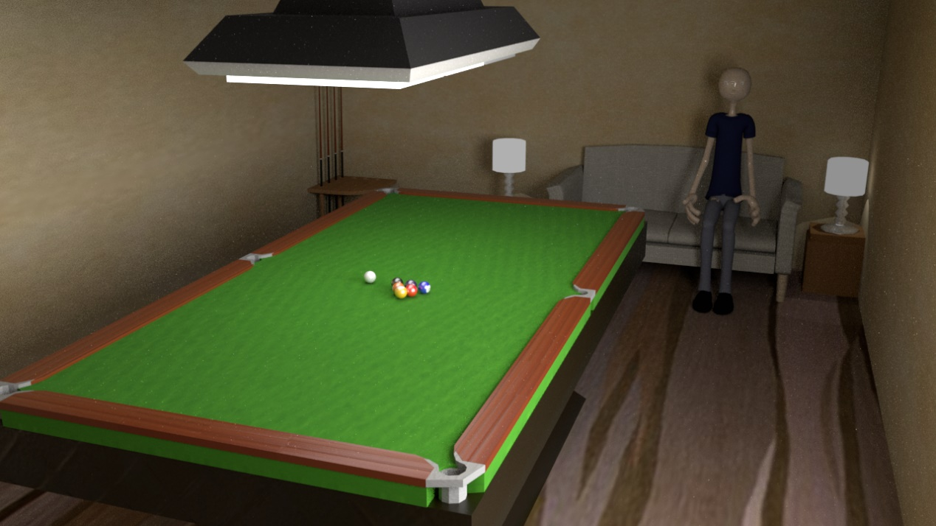
视频文件展示
场景1
老鼠
铁板烧
大雄

Slide 17
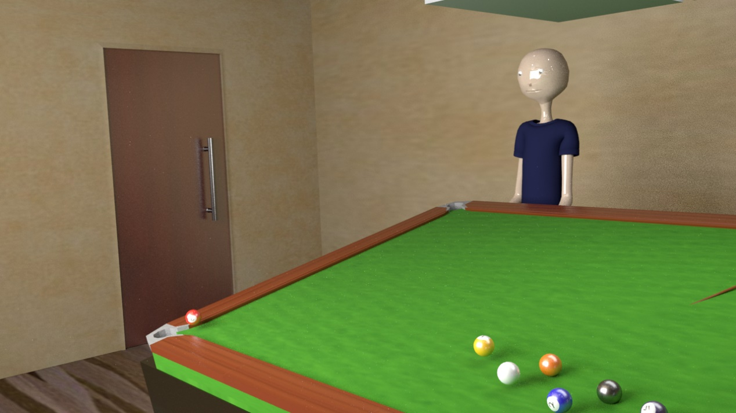
视频文件展示
场景2
老鼠
铁板烧
大雄

Slide 18
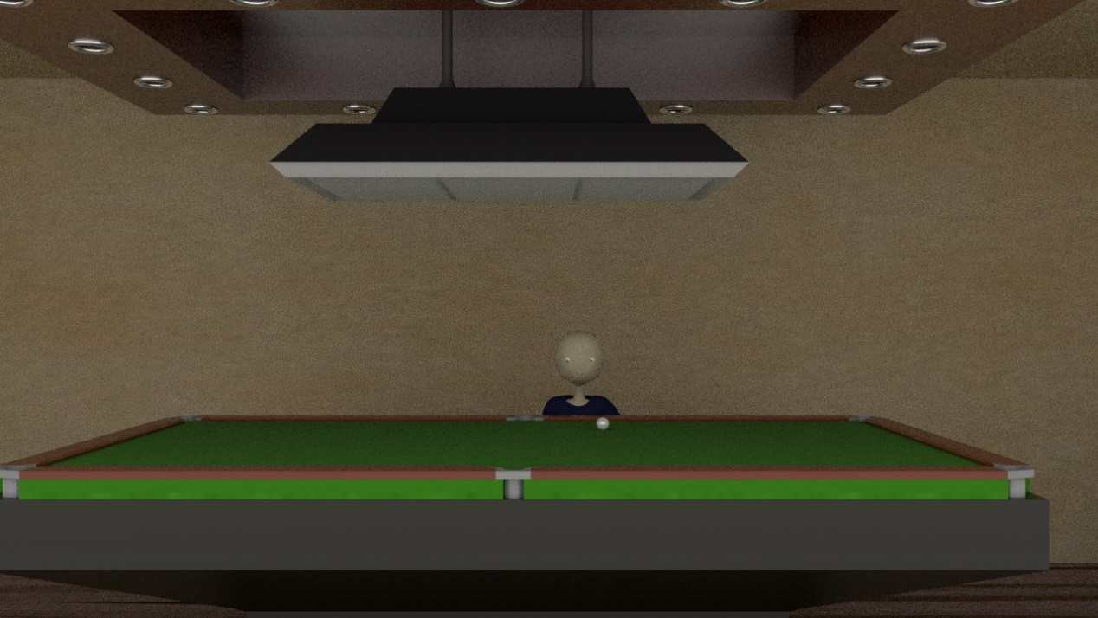
视频文件展示
场景3
老鼠
铁板烧
大雄

Slide 19
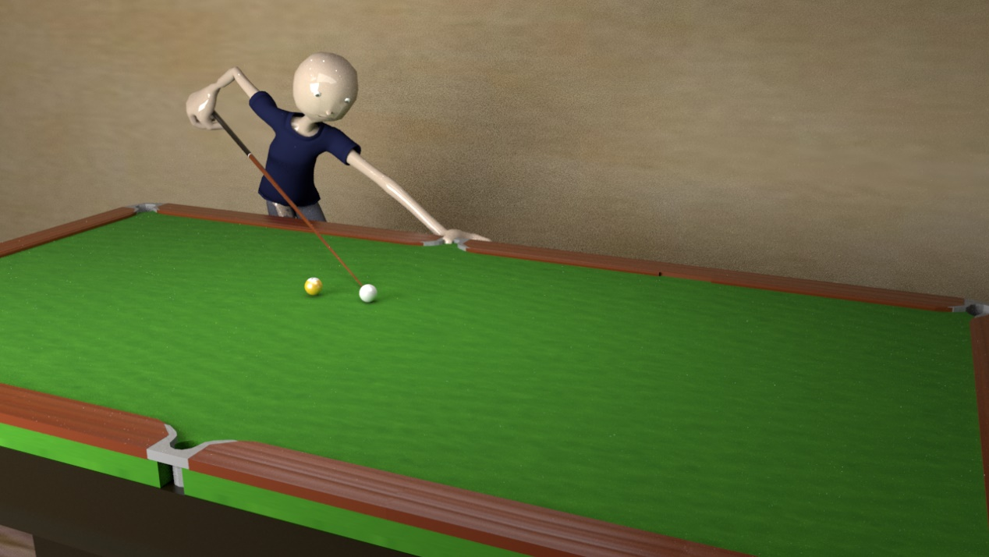
视频文件展示
场景4
老鼠
铁板烧
大雄

Slide 20
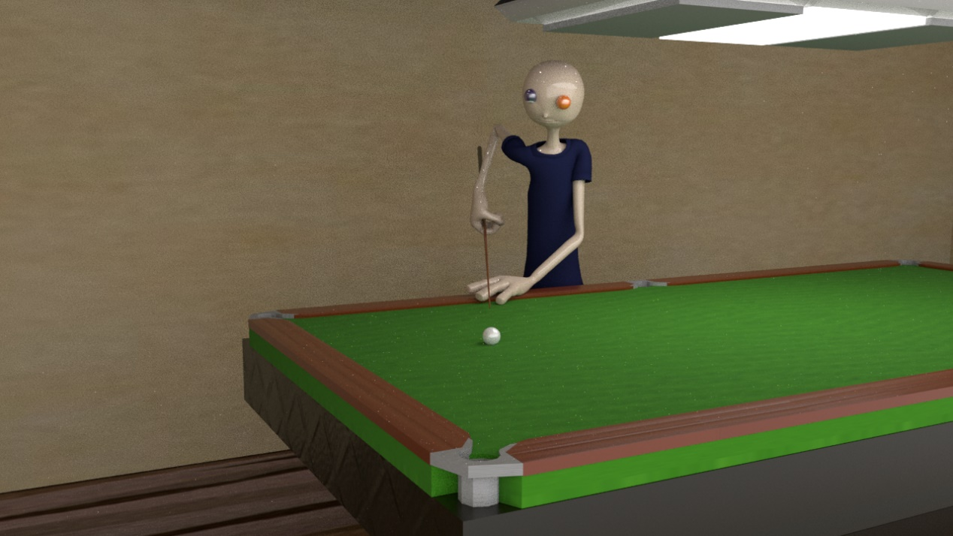
视频文件展示
场景5
老鼠
铁板烧
大雄

Slide 21
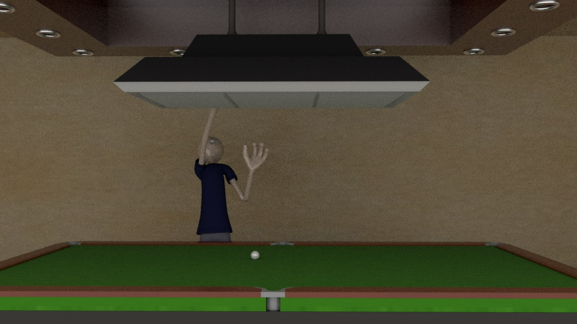
视频文件展示
场景6
老鼠
铁板烧
大雄

Slide 22
小组成员及分工
1
王玮娟：人物制作，骨骼绑定，场景一的制作
2
陈昊： 材质设计，场景三的设计
2
3
王安琪： 分镜头，视频合成，场景六的制作
3
4
杭林生： 灯光调整，场景四的制作
5
吴继丛： 剧本编写，场景布局，场景五的制作
4
6
徐可可： UV拆分，场景二的制作

Slide 23
总结
本次的动画设计是在徐丽敏老师的精心的教学和几位组员的耐心帮助下，利用所学习的专业技能的理论大胆地开始自己的实践过程，最终完成了这个动画设计。在完成此次设计的过程中，利用网络查找自己需要的资料，甚至以此获取灵感，同时也经常去图书馆找一些对自己有用的资料，这让我学会利用网络和书籍查找相关资料，将自己学习的理论与自己的实践紧密结合，使自己对制作动画的流程有了更为详细的了解和掌握，这也必将为自己未来之路打下坚实基础。
该动画虽然在团队和徐老师的努力帮助下完成了，但是由于专业知识有限，有些理论基础还需进一步加强，所以还存在很多不足的地方，在此非常希望老师和同学多多地进行批评和指正，这必将成为我们前进的基石。
老鼠
铁板烧
大雄

Slide 24
PPT模板下载：www.1ppt.com/moban/ 行业PPT模板：www.1ppt.com/hangye/
节日PPT模板：www.1ppt.com/jieri/ PPT素材下载：www.1ppt.com/sucai/
PPT背景图片：www.1ppt.com/beijing/ PPT图表下载：www.1ppt.com/tubiao/
优秀PPT下载：www.1ppt.com/xiazai/ PPT教程： www.1ppt.com/powerpoint/
Word教程： www.1ppt.com/word/ Excel教程：www.1ppt.com/excel/
资料下载：www.1ppt.com/ziliao/ PPT课件下载：www.1ppt.com/kejian/
范文下载：www.1ppt.com/fanwen/ 试卷下载：www.1ppt.com/shiti/
教案下载：www.1ppt.com/jiaoan/
THE END

